Slide 1



Làm game theo chuyển động
Giảng viên: ThS. Lê Trung Hiếu
Nhóm 8
Bùi Khánh Hòa
Lưu Anh Tú
Nguyễn Vũ Phúc

Slide 2

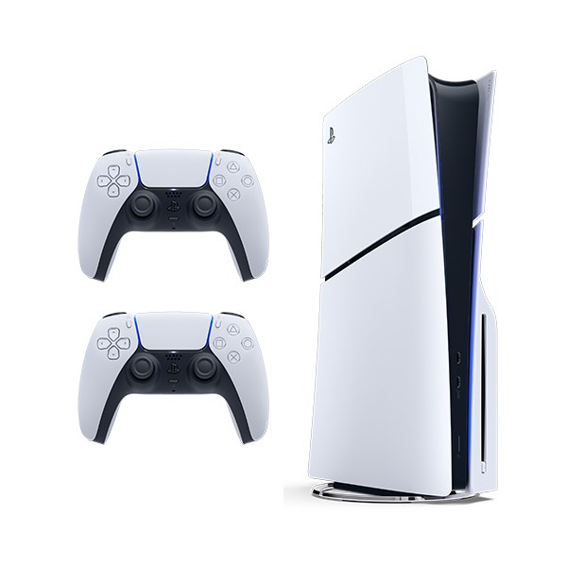
Vấn đề và lý do chọn đề tài
Vấn đề
Các trò chơi theo chuyển động hiện nay chủ yếu yêu cầu thiết bị chuyên dụng (như PC, PlayStation Move).
Người chơi phổ thông khó tiếp cận do yêu cầu phần cứng cao.
Nhu cầu về trải nghiệm game tương tác tự nhiên, vận động cơ thể ngày càng tăng.

Slide 3
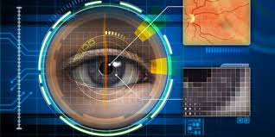
Vấn đề và lý do chọn đề tài
Lý do
Tận dụng webcam phổ thông để làm game dễ tiếp cận.
Tăng cường trải nghiệm vận động cho người chơi.
Ứng dụng công nghệ xử lý hình ảnh vào thực tế.

Slide 4
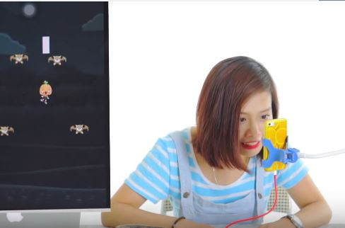
Mục tiêu
Phát triển game điều khiển bằng chuyển động qua webcam.
Mang lại trải nghiệm tương tác tự nhiên, sinh động.
Ứng dụng xử lý hình ảnh để nhận diện chuyển động.
Thiết kế game đơn giản, dễ tiếp cận cho người dùng.

Slide 5
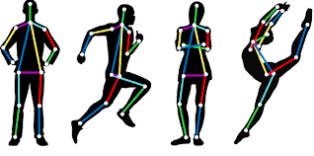
Các nghiên cứu liên quan và công nghệ chính
Xử lý chuyển động với OpenCV: Phát hiện chuyển động người trong video từ camera, ứng dụng trong game và tương tác.
Nhận diện cử chỉ tay: Nhận dạng các cử chỉ đơn giản (di chuyển tay, dang tay, chỉ tay) để điều khiển nhân vật.

Slide 6

Các nghiên cứu liên quan và công nghệ chính
MediaPipe Pose / Holistic dùng để:
Xác định hướng người chơi nhìn/bắn.
Nhận diện động tác như “giơ tay lên”, “né đạn”, “ngắm bắn”.

Slide 7
Cấu trúc Hệ thống
Thu nhận hình ảnh từ webcam
Sử dụng OpenCV để thu hình ảnh thời gian thực
Xử lý ảnh và nhận diện chuyển động
Dùng MediaPipe Hands hoặc Pose để phát hiện vị trí tay/ngón tay.
Phân tích chuyển động tay để xác định hướng di chuyển của "tâm ngắm" và thao tác bắn.
Xử lý trò chơi – Game Bắn Vịt
Vịt di chuyển ngẫu nhiên, người chơi điều khiển tâm ngắm bằng tay và "bắn" khi thực hiện cử chỉ bắn (ví dụ: ngón trỏ duỗi ra).
Nếu bắn trúng vịt, điểm số được cộng.

Slide 8
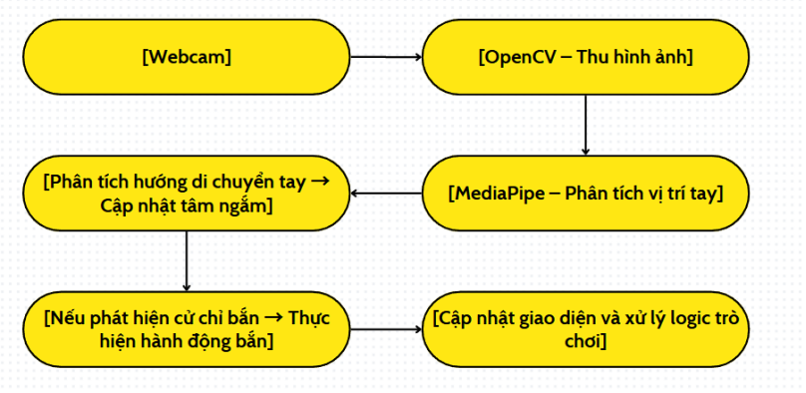
Sơ đồ luồng hoạt động

Slide 9
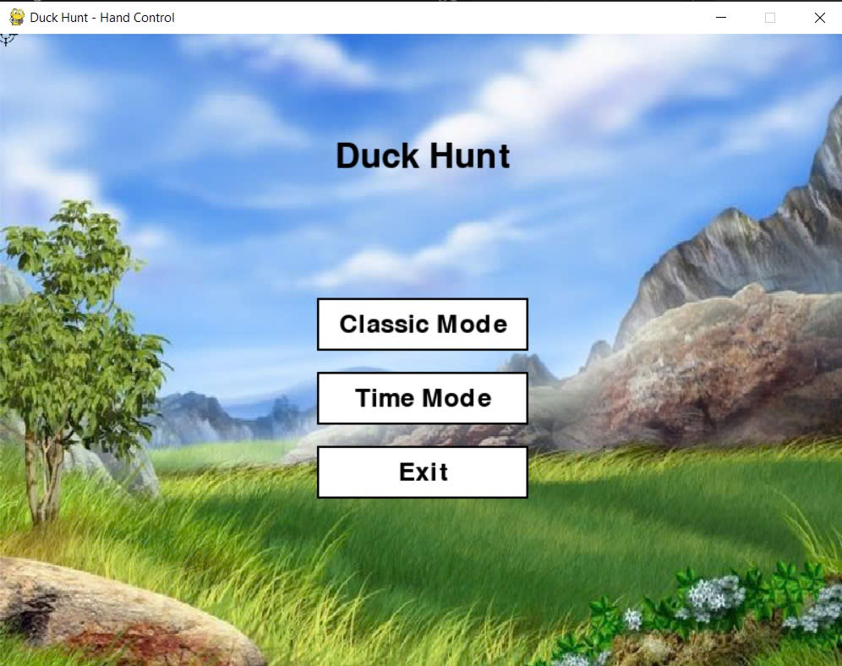
Kết quả
Giao diện

Slide 10
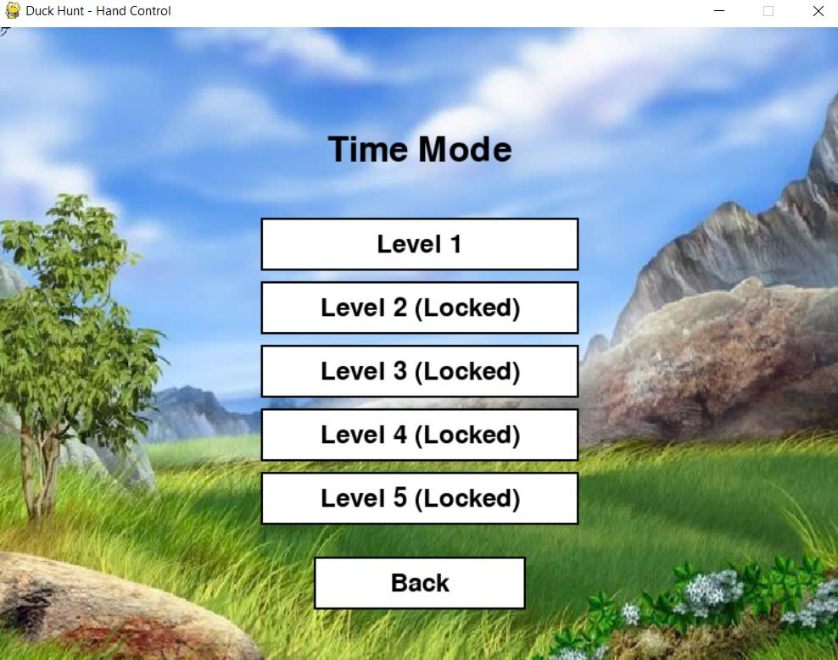
Kết quả
Giao diện độ khó

Slide 11
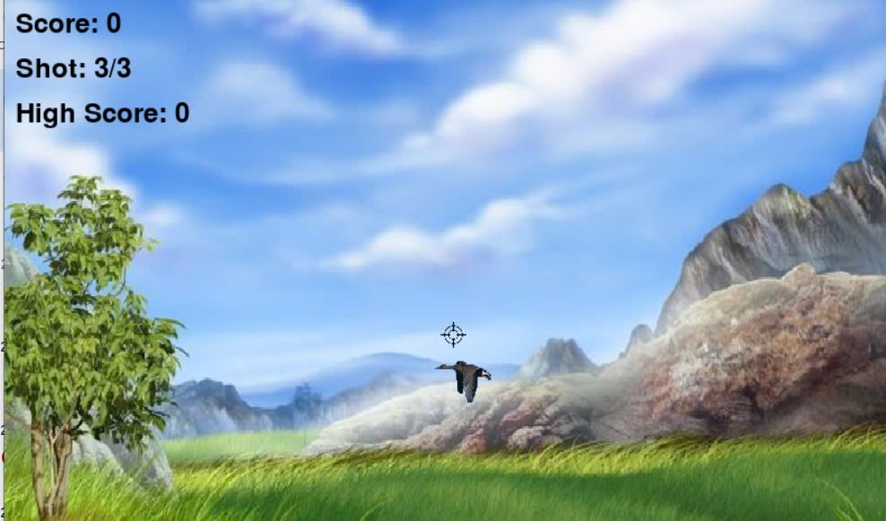
Kết quả
Giao diện bắt đầu trò chơi

Slide 12
Kết luận
Trong khuôn khổ đồ án môn học Xử lý ảnh đã được triển khai thành công với các mục tiêu cơ bản như:
Ứng dụng công nghệ MediaPipe để nhận diện tay và theo dõi chuyển động ngón tay thời gian thực.
Tích hợp với thư viện OpenCV để xử lý hình ảnh từ webcam và xây dựng giao diện trò chơi.
Hiện thực hóa tính năng điều khiển tâm ngắm và thực hiện hành động bắn chỉ bằng cử chỉ tay, giúp tăng tính tương tác và thú vị cho người chơi.
Kết quả đạt được cho thấy hệ thống hoạt động ổn định trong môi trường đơn giản, có khả năng nhận diện chính xác vị trí ngón tay và thực hiện bắn với độ trễ thấp.

Slide 13


